Slide 1

まちの伝言板
パスキーの設定と
ログイン手順
iPhone・Android・Mac・Windows
顔認証・指紋認証・端末のPINでログイン
利用者向け | 2026年10月
Notes:
参考資料（2026年10月確認）
画面は説明用のイメージです。OS・ブラウザの版により表示は異なります。

Slide 2
最初に確認すること
02
01
アカウントを用意
登録先
最初の登録時は、まちの伝言板にID・パスワードでログインします。
https://chonaikai-maoyabu-4c7a141082fc.herokuapp.com/
02
端末の画面ロックを設定
顔認証・指紋認証・PIN／パスコードのいずれかを使います。
プロフィール ＞ ログイン・通知 ＞ パスキー
03
同じURLを開く
「現在のパスワード」を入力して「この端末でパスキーを登録」を選びます。
登録とログインは同じサイトのURLで行います。
Notes:
参考資料（2026年10月確認）
画面は説明用のイメージです。OS・ブラウザの版により表示は異なります。

Slide 3
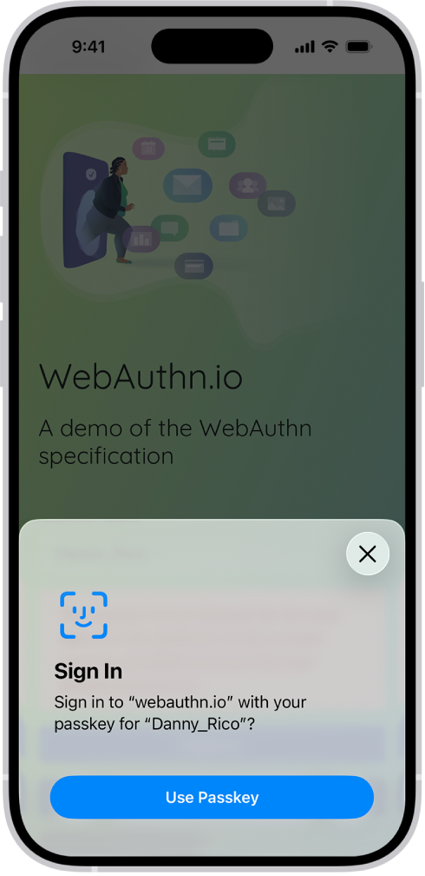
iPhoneでの登録とログイン
03
端末の準備
設定で画面ロック用パスコードを有効にします。Face IDまたはTouch IDも設定できます。
登録
01
サイトでログイン
Safariでサイトを開き、ID・パスワードでログイン
02
パスキー設定を開く
プロフィール ＞ ログイン・通知 ＞ パスキー
03
登録して端末で確認
現在のパスワードを入力し、登録ボタンを押す。Face ID／Touch ID／パスコードで確認
Apple サポートのiPhone画面例（説明用）
次回：ログイン画面で「パスキーでログイン」を押し、端末で確認
Notes:
参考資料（2026年10月確認）
https://support.apple.com/ja-jp/guide/iphone/iph37306ae67/27/ios/27
https://support.apple.com/ja-jp/109016
画像: Apple サポートのiPhone画面例
画面は説明用のイメージです。OS・ブラウザの版により表示は異なります。

Slide 4
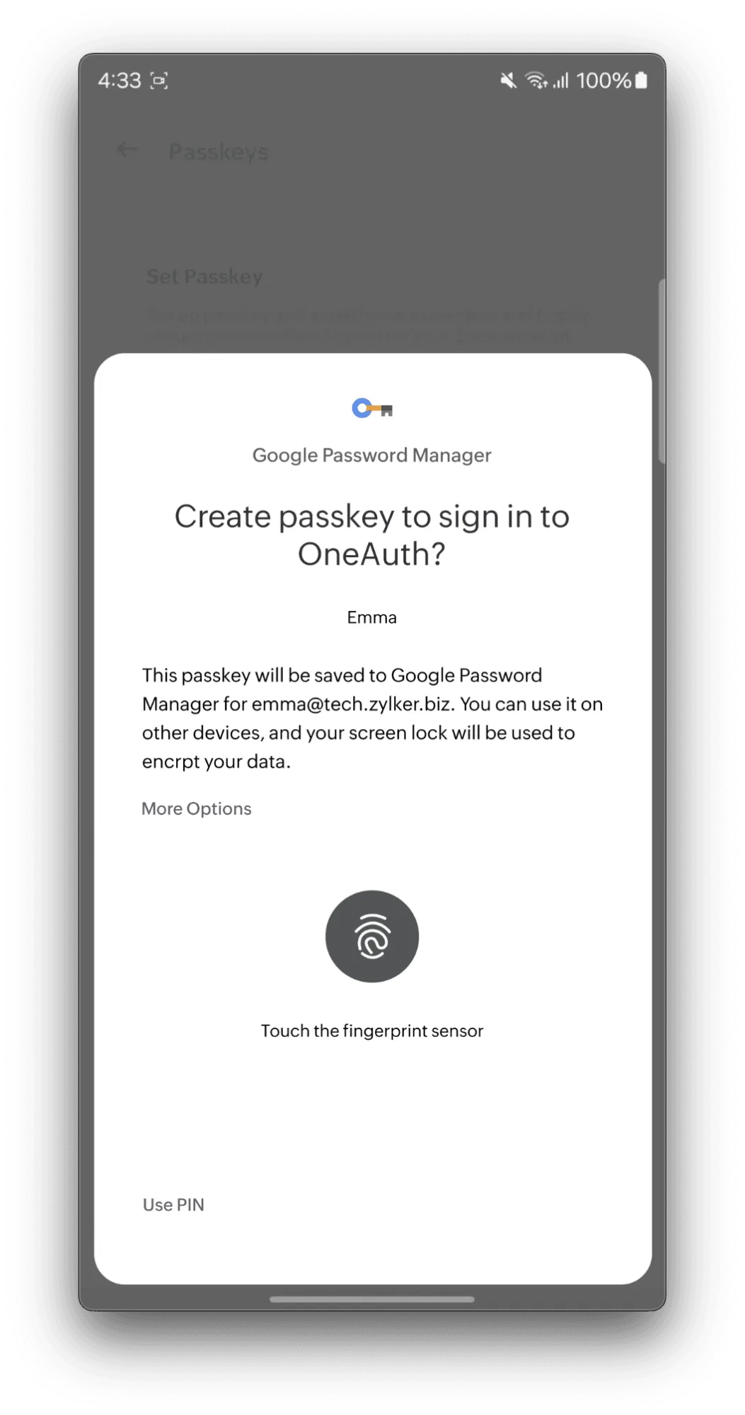
Androidでの登録とログイン
04
端末の準備
設定で画面ロック（PIN、パターン、パスワード）を有効にします。指紋・顔認証も使えます。
登録
01
サイトでログイン
Chromeなど対応ブラウザでサイトを開き、ID・パスワードでログイン
02
パスキー設定を開く
プロフィール ＞ ログイン・通知 ＞ パスキー
03
登録して端末で確認
現在のパスワードを入力し、登録ボタンを押す。保存先を確認し、指紋／顔／画面ロックで作成
Android Developersの画面例（説明用）
次回：ログイン画面で「パスキーでログイン」を押し、画面ロックで確認
Notes:
参考資料（2026年10月確認）
https://support.google.com/android/answer/14124480?hl=ja
https://developer.android.com/blog/posts/zoho-achieves-6x-faster-logins-with-passkey-and-credential-manager-integration
画像: Android Developersの画面例
画面は説明用のイメージです。OS・ブラウザの版により表示は異なります。

Slide 5
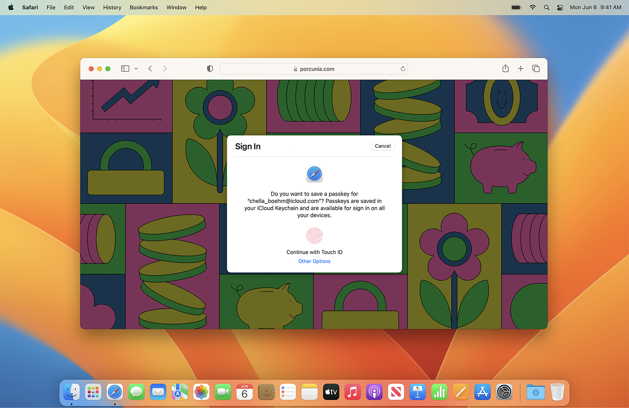
Macでの登録とログイン
05
端末の準備
Macのログインパスワードを設定します。Touch ID搭載機なら指紋も登録します。
登録
01
サイトでログイン
Safariなど対応ブラウザでサイトを開き、ID・パスワードでログイン
02
パスキー設定を開く
プロフィール ＞ ログイン・通知 ＞ パスキー
03
登録して端末で確認
現在のパスワードを入力し、登録ボタンを押す。Touch ID、または画面で選んだ方法で確認
Apple DeveloperのMac画面例（説明用）
次回：ログイン画面で「パスキーでログイン」を押し、Touch ID等で確認
Notes:
参考資料（2026年10月確認）
https://support.apple.com/ja-jp/guide/passwords/mchl4af65d1a/3.0/mac/27
https://developer.apple.com/passkeys/
画像: Apple DeveloperのMac画面例
画面は説明用のイメージです。OS・ブラウザの版により表示は異なります。

Slide 6
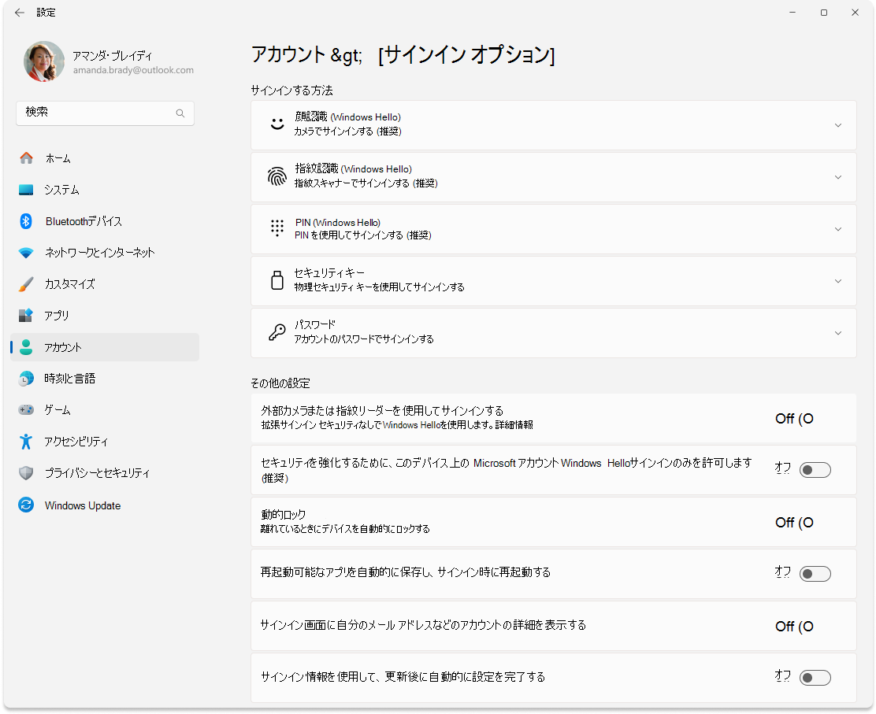
Windowsでの登録とログイン
06
端末の準備
設定 ＞ アカウント ＞ サインイン オプションでWindows HelloのPINを設定します。
登録
01
サイトでログイン
EdgeまたはChromeでサイトを開き、ID・パスワードでログイン
02
パスキー設定を開く
プロフィール ＞ ログイン・通知 ＞ パスキー
03
登録して端末で確認
現在のパスワードを入力し、登録ボタンを押す。保存先を選び、Windows Helloの顔／指紋／PINで作成
Microsoft サポートのWindows設定画面例（説明用）
次回：ログイン画面で「パスキーでログイン」を押し、Windows Helloで確認
Notes:
参考資料（2026年10月確認）
https://support.microsoft.com/ja-jp/accounts-billing/security/sign-in-options-in-windows
https://support.microsoft.com/ja-jp/accounts-billing/security/create-save-passkey
画像: Microsoft サポートのWindows設定画面例
画面は説明用のイメージです。OS・ブラウザの版により表示は異なります。

Slide 7
ログイン画面での操作
07
1
「パスキーでログイン」を押す
2
保存済みのパスキーを選ぶ
3
顔・指紋・PIN／パスコードで本人確認
管理者の方は、続けて認証アプリによる確認が必要です。
Notes:
参考資料（2026年10月確認）
https://support.apple.com/ja-jp/guide/iphone/iphf538ea8d0/27/ios/27
https://support.google.com/android/answer/14124480?hl=ja
https://support.microsoft.com/ja-jp/accounts-billing/security/create-save-passkey
画面は説明用のイメージです。OS・ブラウザの版により表示は異なります。

Slide 8
使えないときの確認
08
01
登録したURLを確認
localhostで作ったパスキーは、公開サイトでは使えません。公開サイトで登録し直します。
02
端末と保存先を確認
パスキーを保存した端末・Apple Account・Googleアカウントなどを確認します。
03
別の方法でログイン
ID・パスワード、または連携済みのLINEログインを使えます。
パスキーの削除：プロフィール ＞ ログイン・通知 ＞ パスキー
Notes:
参考資料（2026年10月確認）
https://support.apple.com/ja-jp/104955
https://support.microsoft.com/ja-jp/accounts-billing/security/troubleshoot-signing-in-with-a-passkey
画面は説明用のイメージです。OS・ブラウザの版により表示は異なります。

